Slide 1
Презентація конкурсу “Молодіжна столиця України-2022”:

Slide 2
Національний конкурс, який проводиться щороку, відзначаючи найкраще місто в Україні для проживання та розвитку молоді

Slide 3
Основні етапи конкурсу “Молодіжна столиця України-2022”:
20.11.2020 - оголошення про старт конкурсу “Молодіжна столиця України-2022”
20.11.2020 - 31.01.2021 - період подання заявок містами України (перший тур)
15.02.2021 - засідання Наглядової ради конкурсу та оголошення 10 міст-фіналістів
15.02.2021 - 15.03.2021 - період підготовки презентацій і планів заходів Молодіжної столиці України-2022 містами-конкурсантам (другий тур)
15.03.2021 - фінал конкурсу (презентації від міст, голосування Наглядової ради конкурсу, оголошення переможця)

Slide 4
Актуальність
конкурсу

Slide 5
Існує потреба у промоції міст на всеукраїнському та міжнародному рівнях

Slide 6
Важливо сприяти участі молоді в житті міста

Slide 7
Молодіжна політика – пріоритетний напрям,
закріплений у стратегічних документах ЄС та українському законодавстві

Slide 8
Існує потреба підвищення іміджу та рівня довіри до міської влади

Slide 9
Цілі конкурсу

Slide 10
налагодження співпраці між молоддю та місцевою владою
поширення кращих практик реалізації молодіжної політики на місцевому рівні
сприяння створенню комфортних умов для розвитку молоді
у містах України

Slide 11
Головні завдання конкурсу

Slide 12
Залучення молоді до процесів розроблення, ухвалення та впровадження управлінських рішень на місцевому рівні

Slide 13
Обмін досвідом та кращими практиками реалізації молодіжної політики на місцевому та регіональному рівнях

Slide 14
Запровадження європейського досвіду з метою покращення роботи з молоддю в регіонах України

Slide 15
Мінімізація негативних тенденцій міграції та сприяння процесам децентралізації на місцевому рівні

Slide 16
Що дає перемога в конкурсі?

Slide 17
Промоція міста в межах України та на європейському рівні
Підвищення іміджу та рівня довіри до міської влади
Проведення в місті всеукраїнського молодіжного форуму
Підвищення рівня участі молоді у процесах розроблення, ухвалення та впровадження управлінських рішень на місцевому рівні

Slide 18
Налагодження співпраці з містами-молодіжними столицями в Європі
Допомога у поданні заявки на конкурс “Європейська молодіжна столиця”
Підвищення рівня туристичної привабливості міста

Slide 19
Критерії відбору Молодіжної столиці України
Політичний вимір (участь молоді у суспільно-політичному житті);
Соціо-економічний вимір (зайнятість та працевлаштування, підприємництво, соціальна інклюзивність та освіта);
Культурний вимір (творчість та глобалізація)

Slide 20
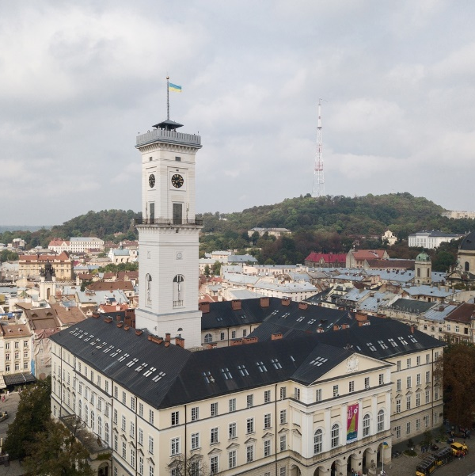
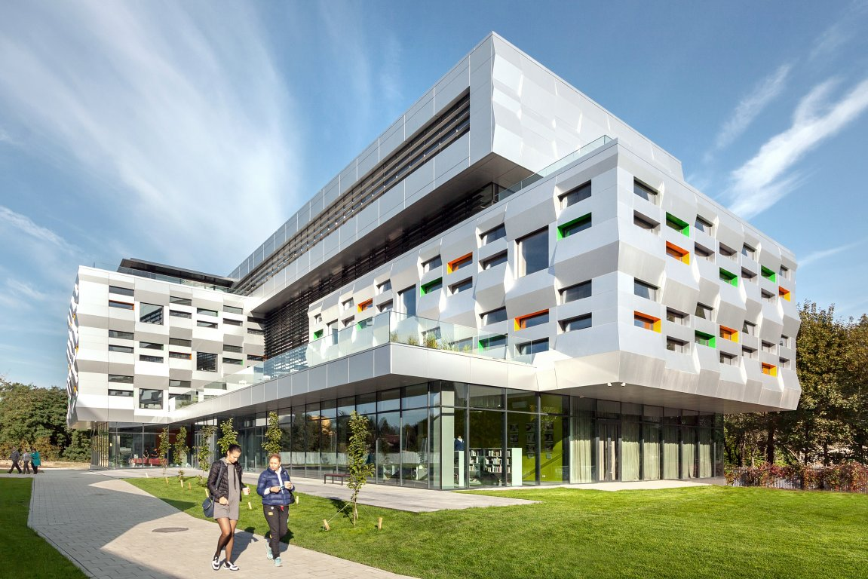
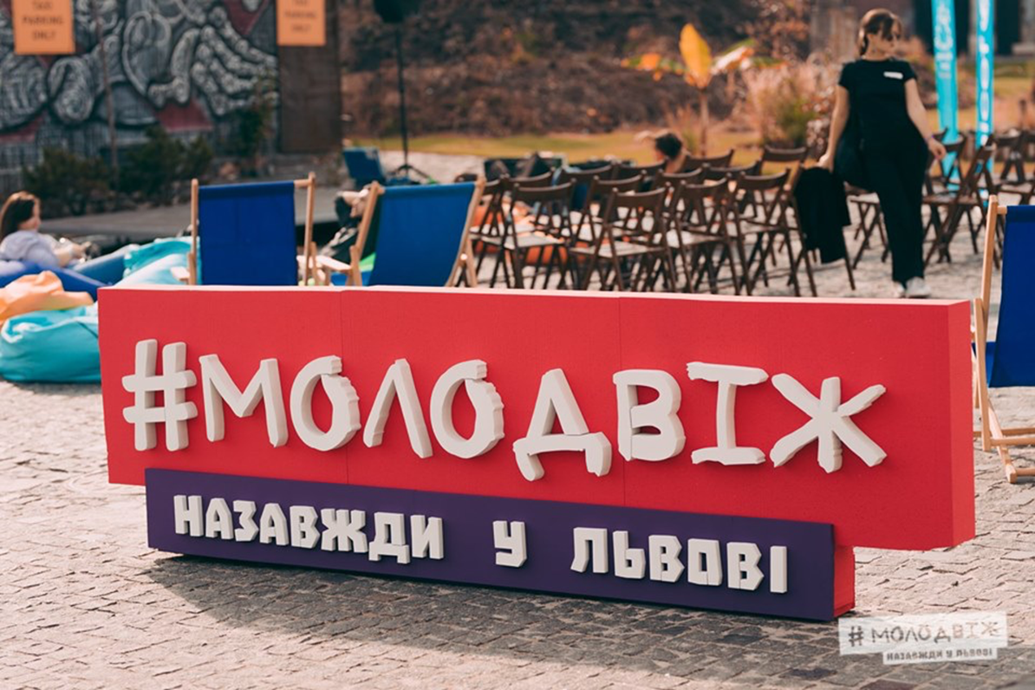
Львів – Молодіжна столиця України 2018 року
Бюджет участі
Центр Шептицького
Форум першої Молодіжної столиці - “Молодвіж”
Портал відкритих даних Львова - “Панель міста”

Slide 21
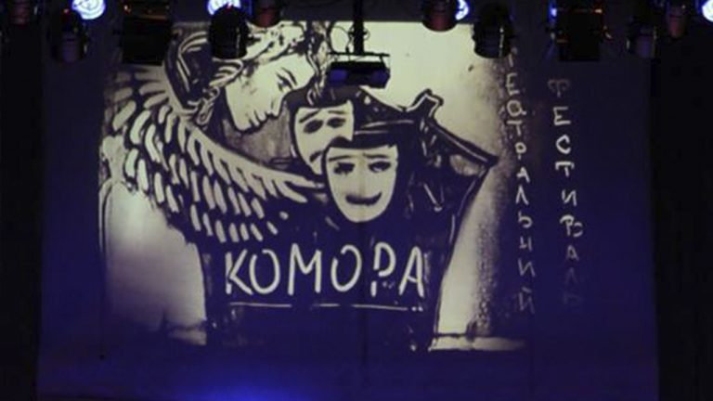
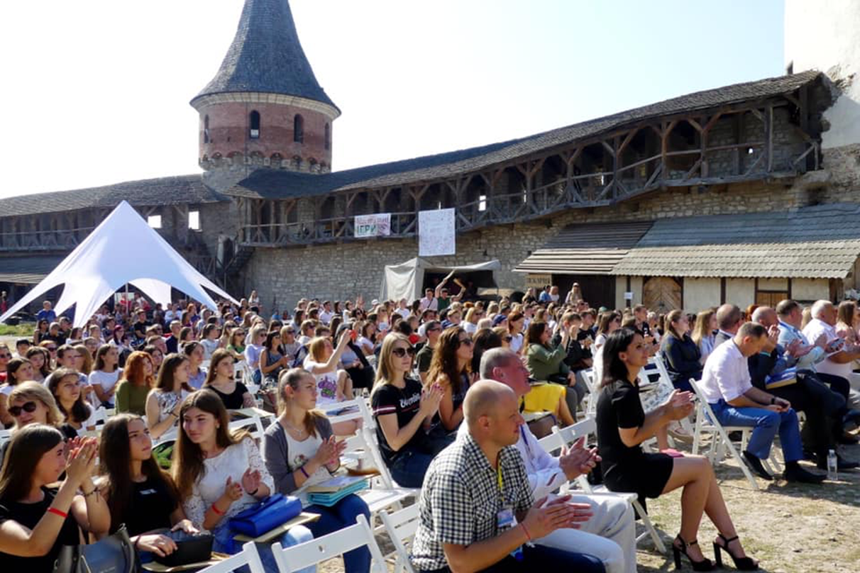
Кам’янець-Подільський –
Молодіжна столиця України 2019 року
Міський молодіжний центр«LoveKa»
Театральний фестиваль «Комора»
Ліга об’єднаної молоді

Slide 22
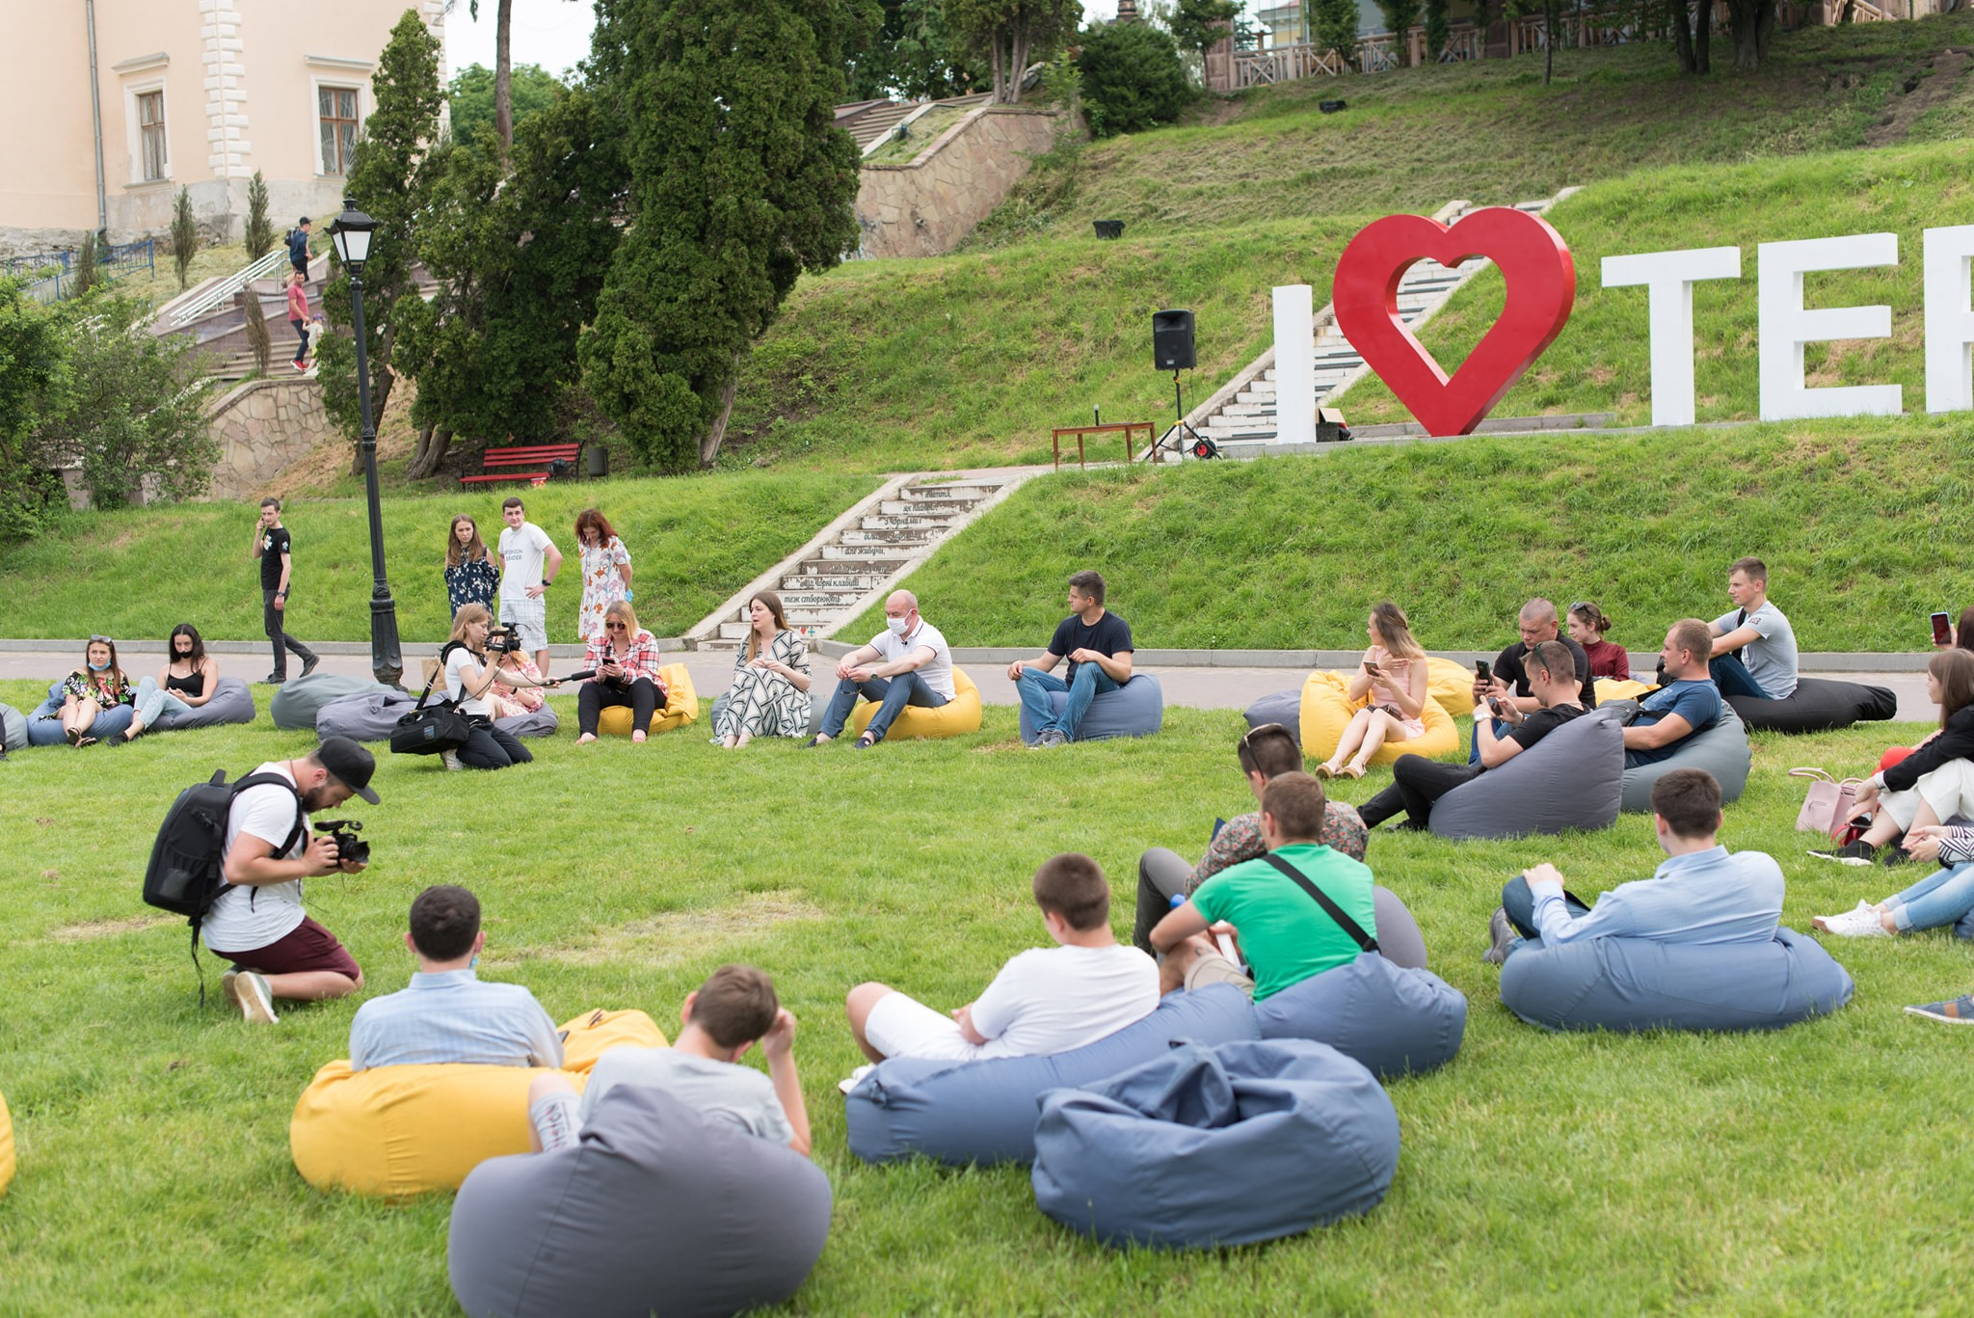
Тернопіль –
Молодіжна столиця України 2020 року
Центр Науки Тернополя
Профорієнтаційний простір StudyЯ
Форум «Молодь Онлайн»

Slide 23
Європейські молодіжні столиці

Slide 24
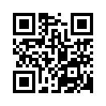
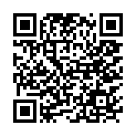
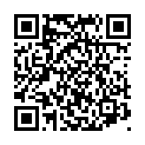
Приєднуйтесь!
Web
Instagram
Facebook

